Slide 1
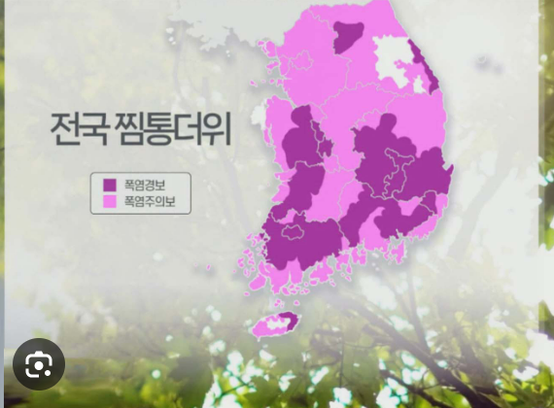
근 3년간 6월 7월 8월
폭염 특보를 가장 많이 발령한 대도시

Slide 2
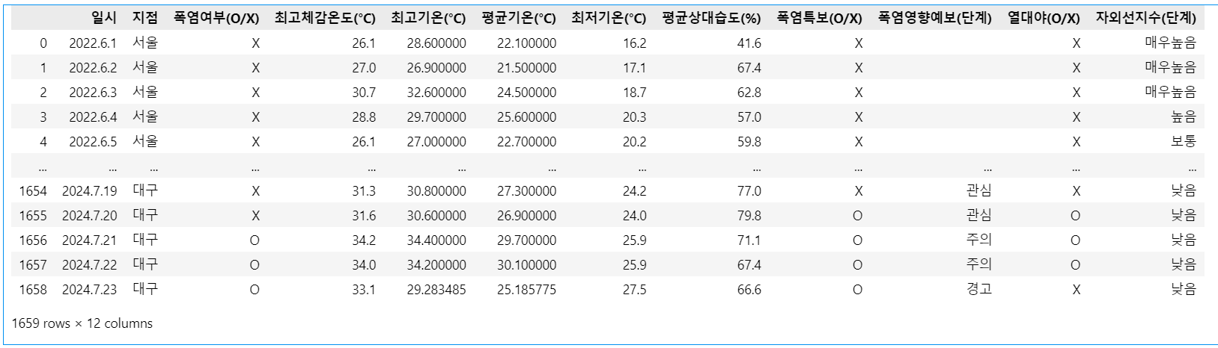
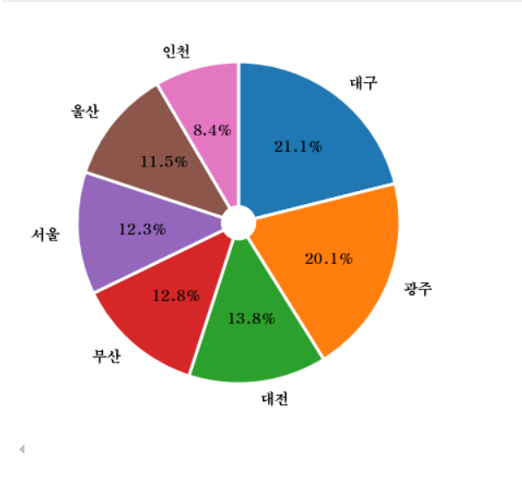
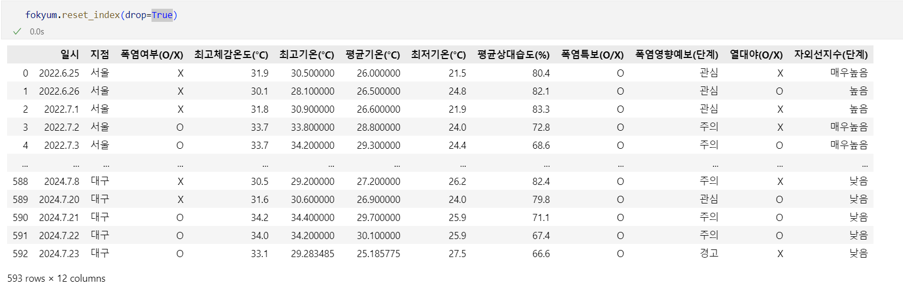
22년 ~ 24년 6~8월 대도시 폭염특보 발령 빈도수
기상청자료를 참고해서 총 1659일의 데이터를 출력했습니다.
폭염특보 발령된 593일을 각 도시별로 빈도수를 시각화 했습니다.
대구가 21.1%로 많은 비율을 차지 했고 광주는 20.1 %를 차지 한걸 알 수 있었습니다.
왜 대구는 폭염특보 발령이 많았을까요
지금부터 알아 봅시다~
폭염특보가 발령된 날을 출력하니 총 593일이 나왔습니다.

Slide 3
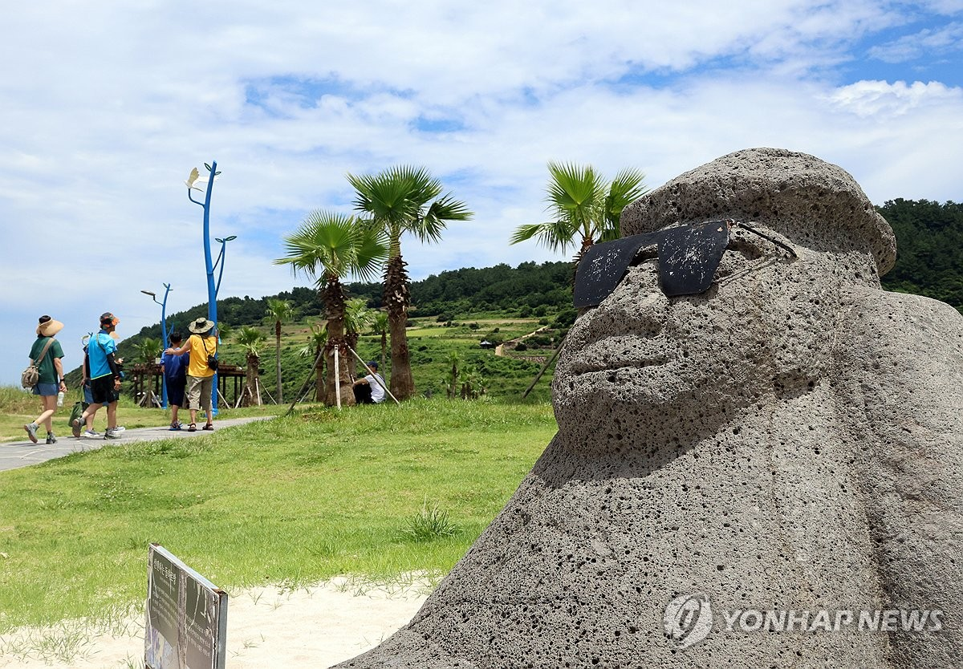
폭염 특보 발령 기준?
기온과 습도를 고려하는 체감온도 기준으로 33℃ 또는 최고기온이 35℃ 이상이 2일 이상 지속이 예상되거나
중대한 피해 발생이 예상될 때 폭염특보(폭염주의보와 경보)를 발표합니다.
음! 그렇군!

Slide 4
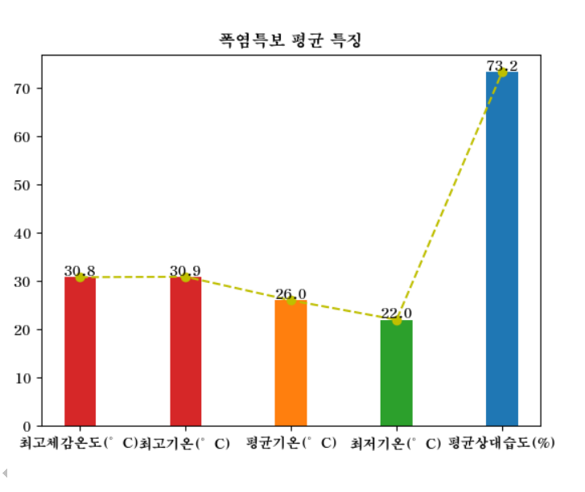
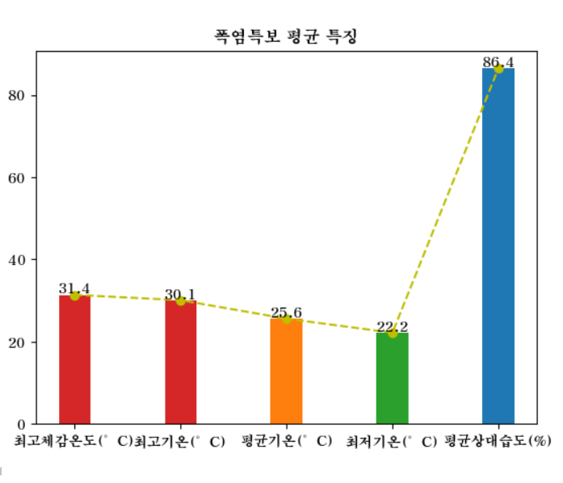
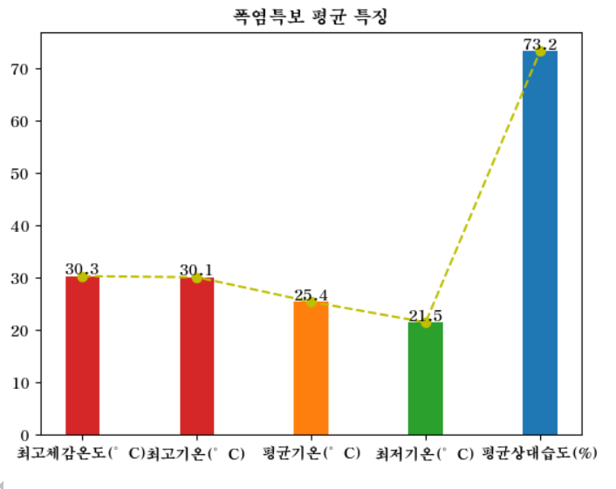
빈도수 비율이 가장많은 3개 대도시를 각각 평균화 한 결과입니다. 평균치를 보면 모두 비슷비슷한 결과를 보입니다.
폭염 특보 발령한 날을 평균화해서 비교
대구
광주
대전

Slide 5
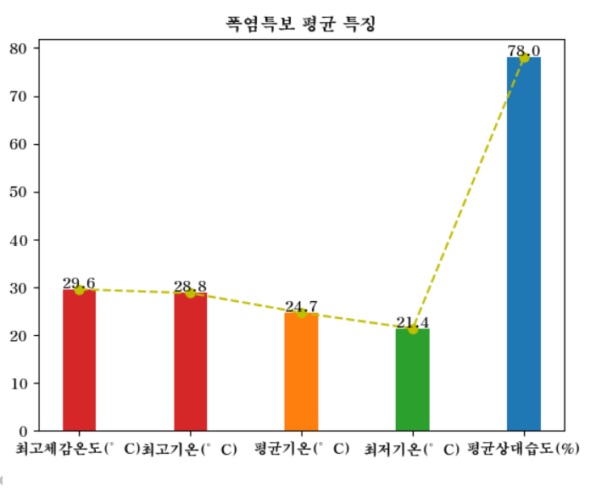
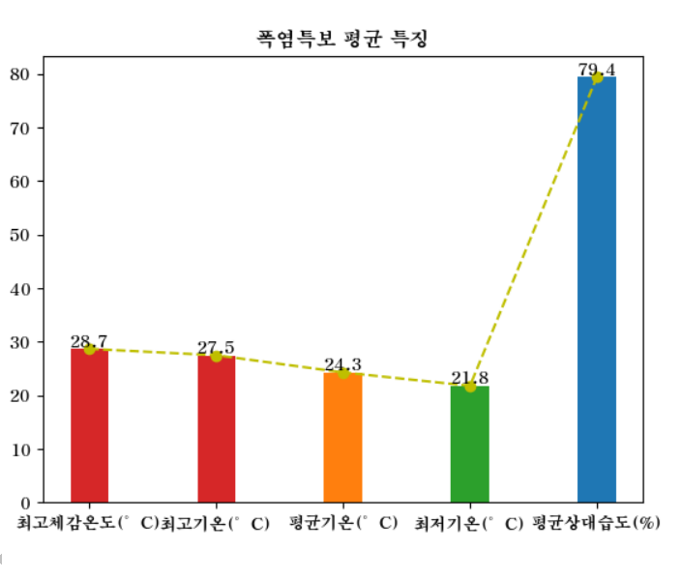
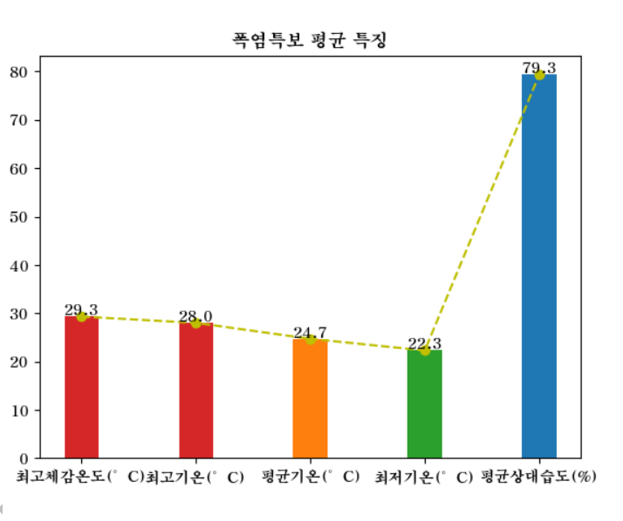
폭염 특보 발령한 날을 평균화해서 비교2
서울
울산
인천
부산
평균을 해서 비교해보니 대체로 각 대도시별로 체감온도는 최소 28.7도 이상 최고 31.4도 이하로 차이가 많이 나지 않습니다.
나머지 컬럼들도 유의미한 차이를 보이지 않았습니다.
기온은 비슷한데 왜 대구와 광주는 폭염 특보가 더 많이 발령 됐을까요?

Slide 6
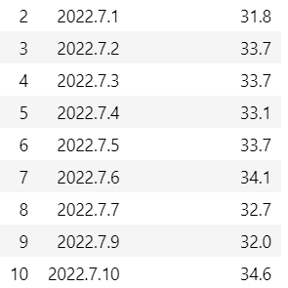
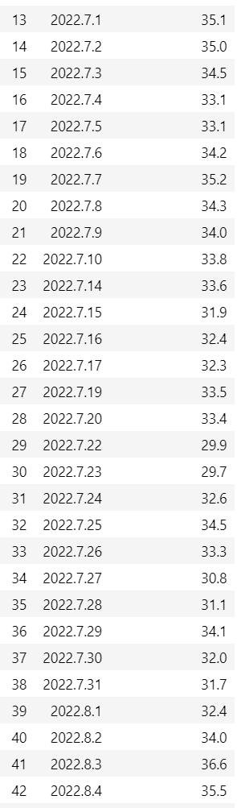
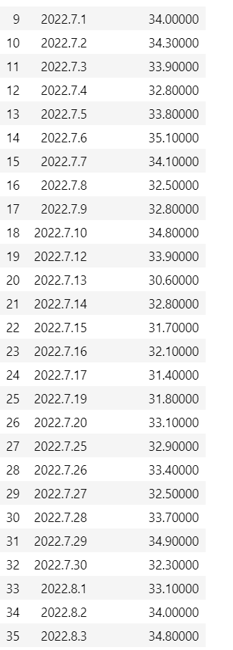

왜 폭염특보가 대구와 광주가 앞도적으로 많이 발령됐을까?
폭염 특보가 발령되는 기준을 살펴보면
기온과 습도를 고려하는 체감온도 기준으로 33℃ 또는 최고기온이 35℃ 이상이 2일 이상 지속이 예상될 때 폭염특보를 발령합니다.
22년도 7월 서울과 대구&광주를 비교 해 보았습니다.
이때가 폭염특보가 가장 많이 발생한 해였는데요.
서울은 폭염특보가 해제되는 기간이 최대 9일였던 반면
광주와 대구는 한달 넘게 8월 넘게까지 폭염특보가 발령됐었습니다.
왜 이러는 걸까요?
서울
대구
광주

Slide 7
원인과 결론
대구와 광주는 열이 잘 빠져 나가지 않는 내륙지방
대구는 분지지형 광주는 해발고도가 낮은 특성 때문에 온도가 잘 내려가지 않
았고, 폭염특보발령이 계속 났었습니다.
반면에 다른 대도시들은 비슷한 빈도수를 보였는데
대구와 광주에 비해 온도가 유지되는 기간이 길지 않았기 때문에 폭염특보발령
기간이 길지 않았습니다.
부산, 울산, 인천, 대전은 바다바람의 영향으로
서울은 한강의 많은 물길과 인접 산지로 공기순환이 좋아서
온도 유지가 힘들기 때문이 였습니다.
결론 : 여러분 더위 조심하세요….

Slide 8
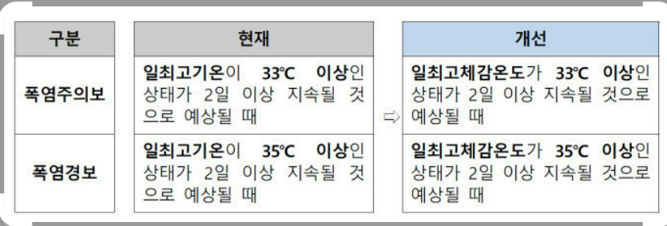
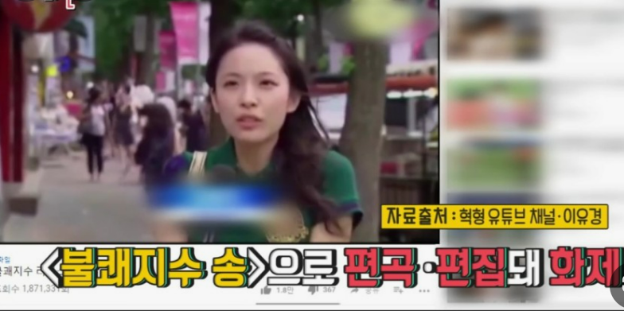
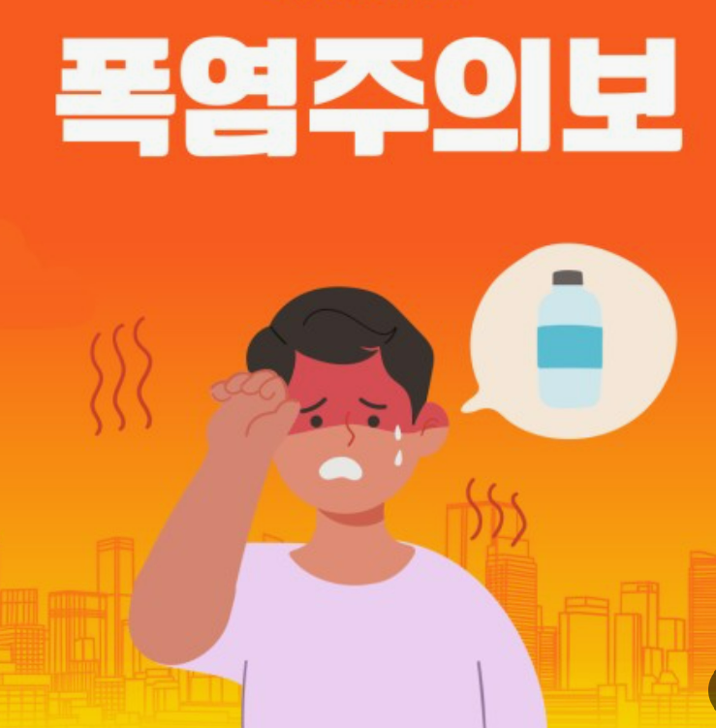
폭염이면 습도도 높다 VS 폭염과 습도는 별 관계없다

Slide 9
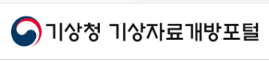
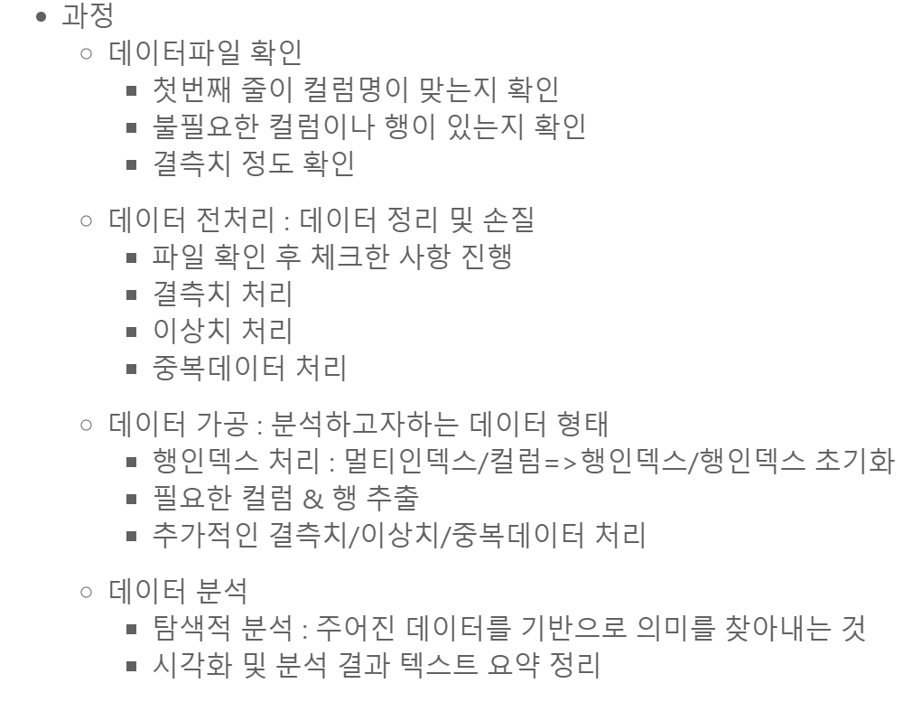
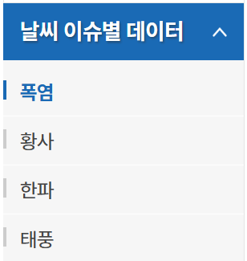
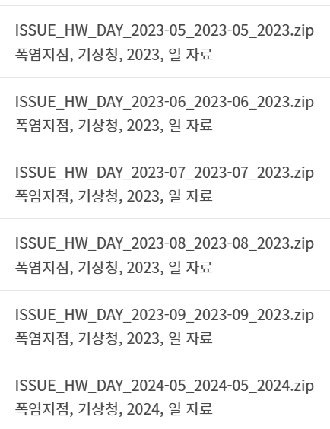
데이터 출처
2022년 6월~ 2024년 7월 까지 / 서울과 5대 광역시 폭염 데이터

Slide 10
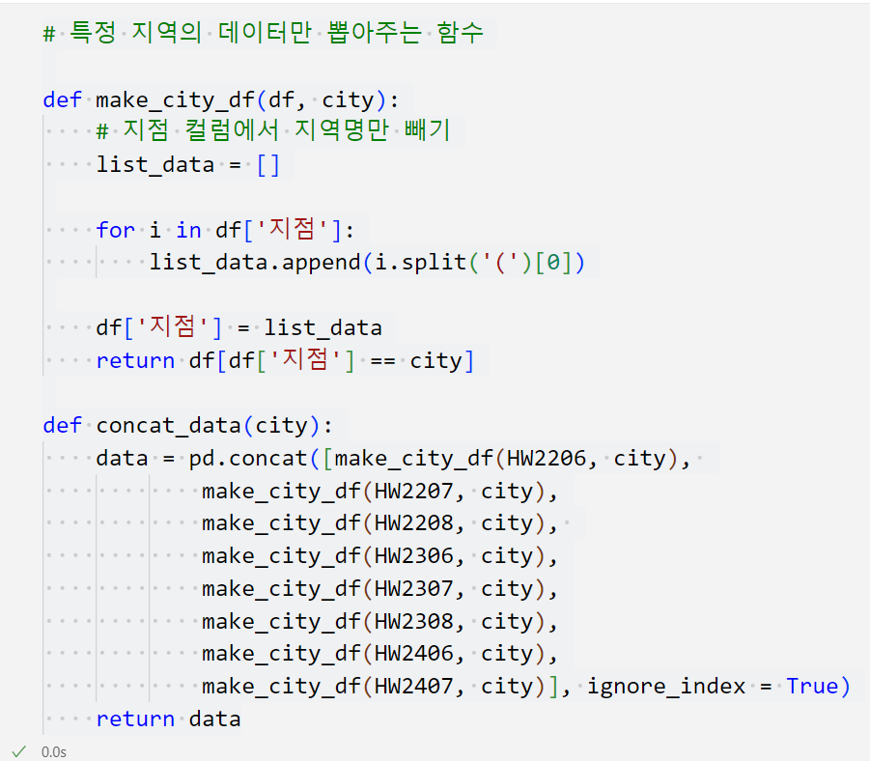
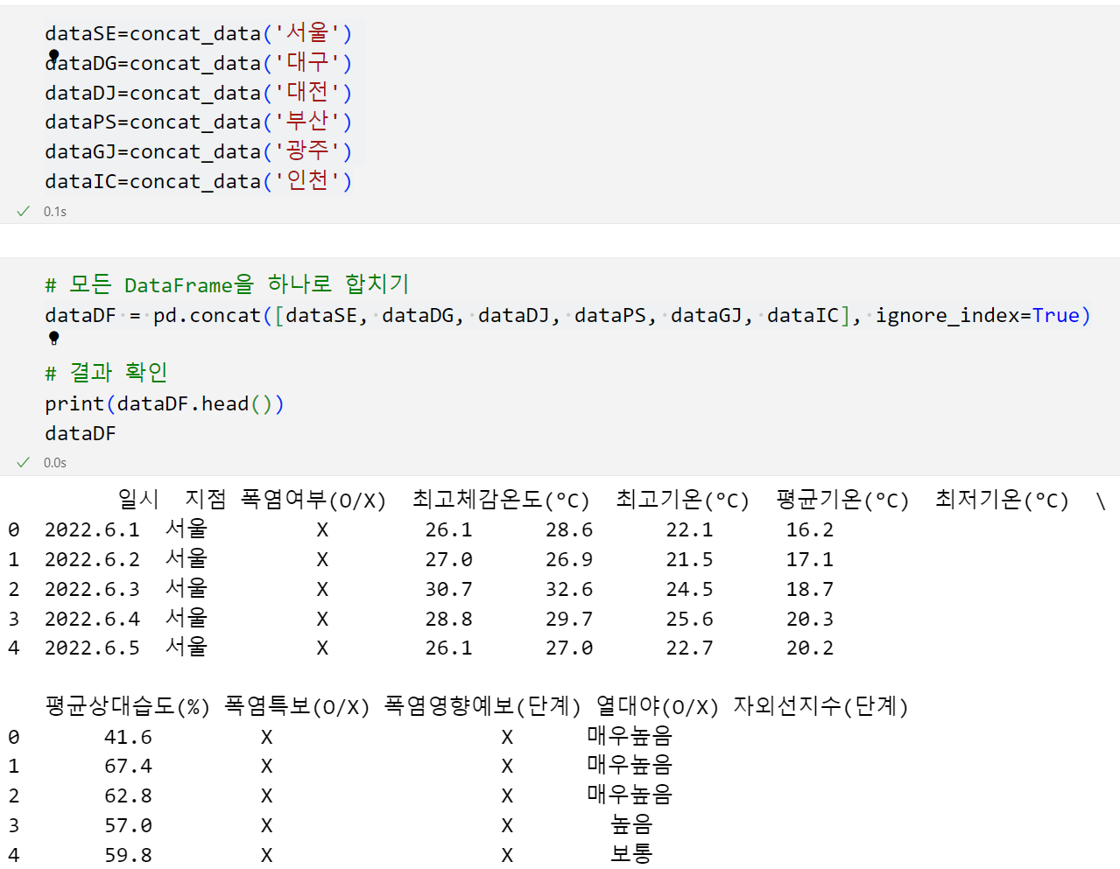
데이터 전처리 과정

Slide 11
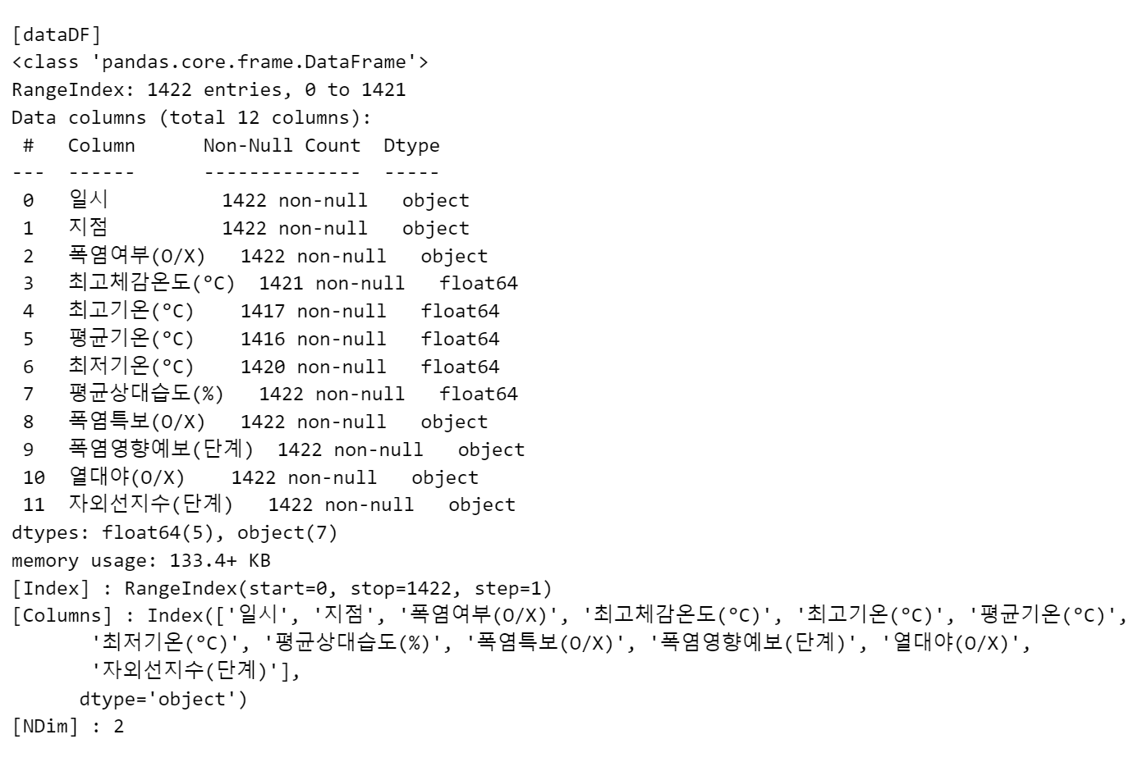
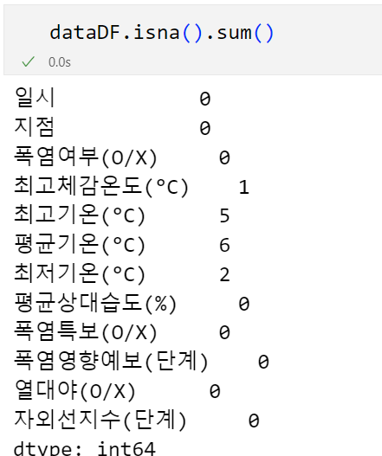
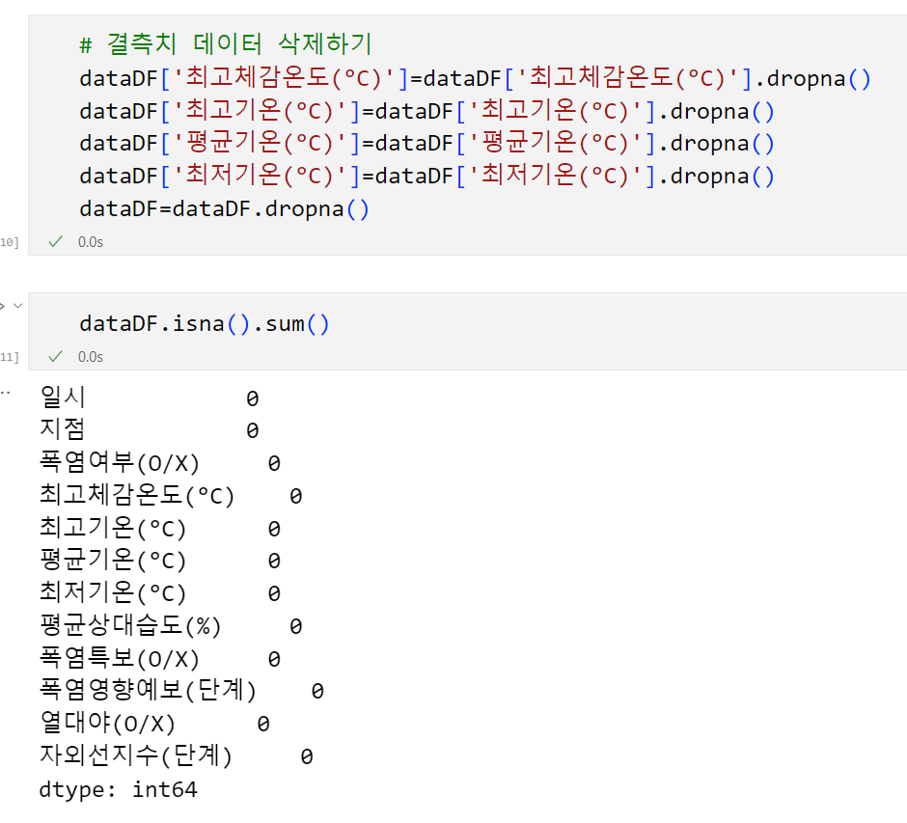
데이터 전처리 과정
결측치 제거

Slide 12
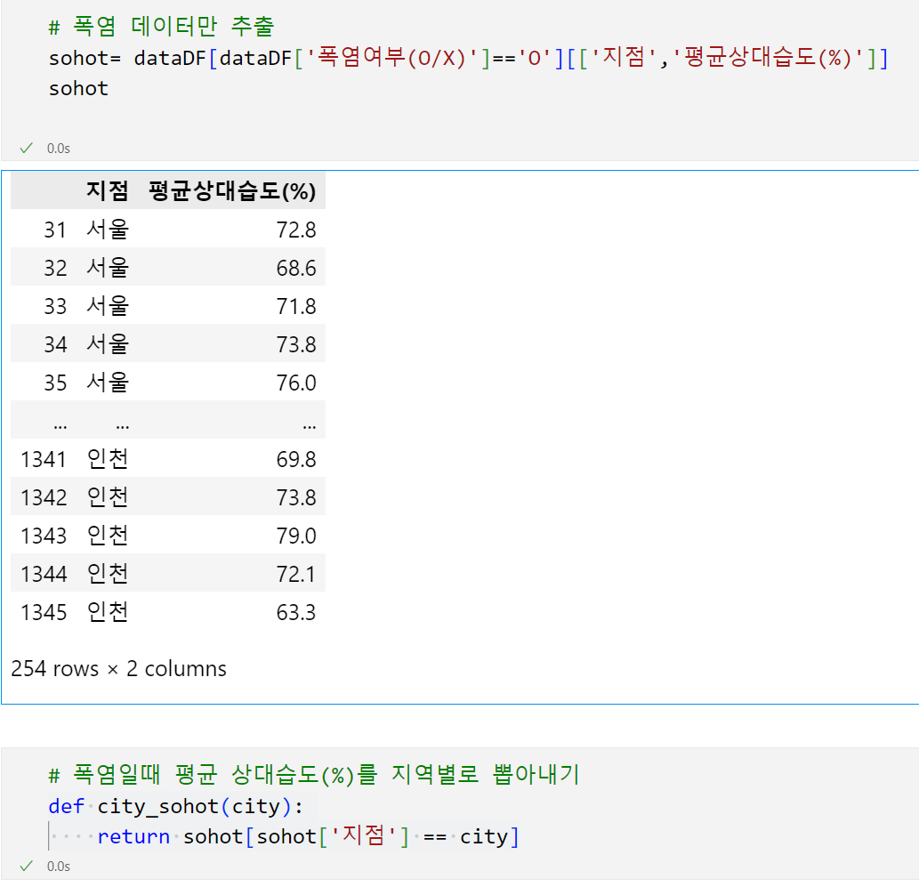
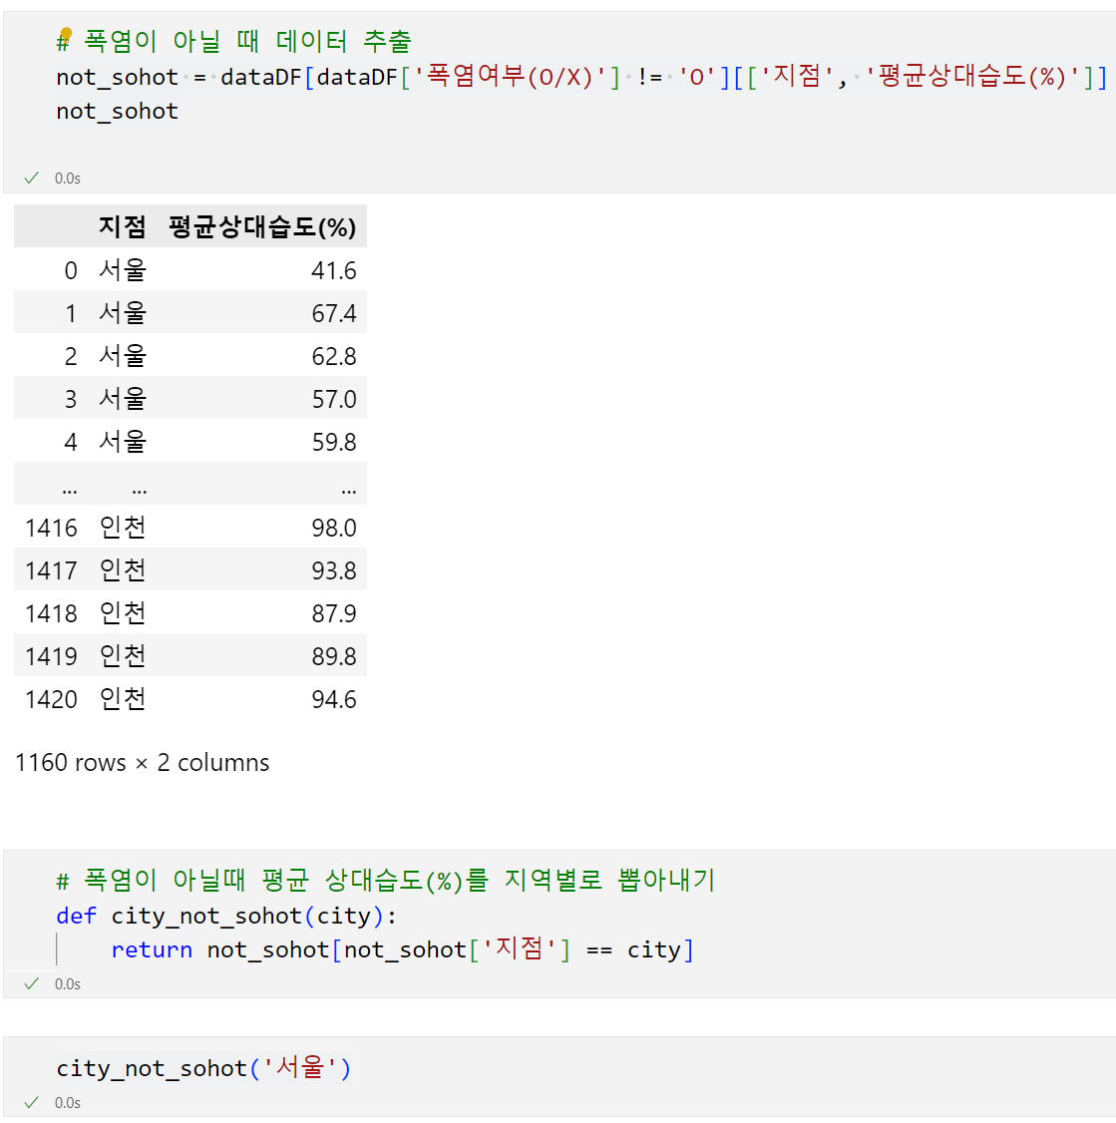
데이터 가공

Slide 13
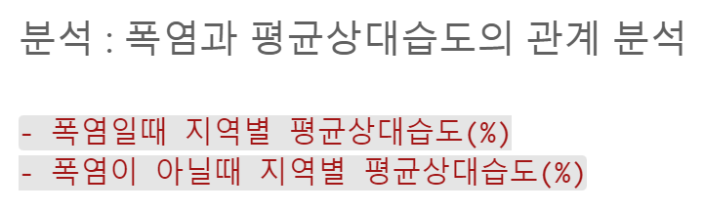
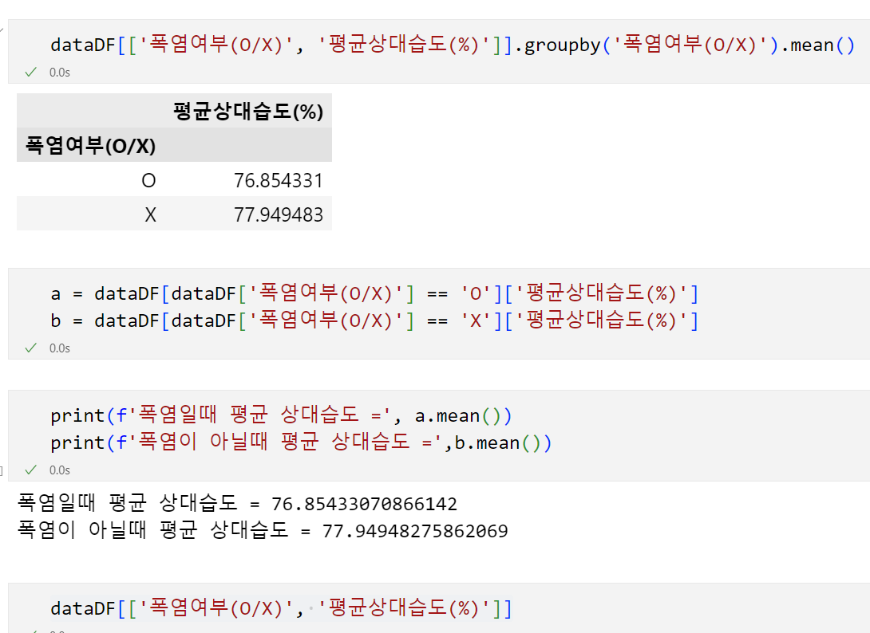
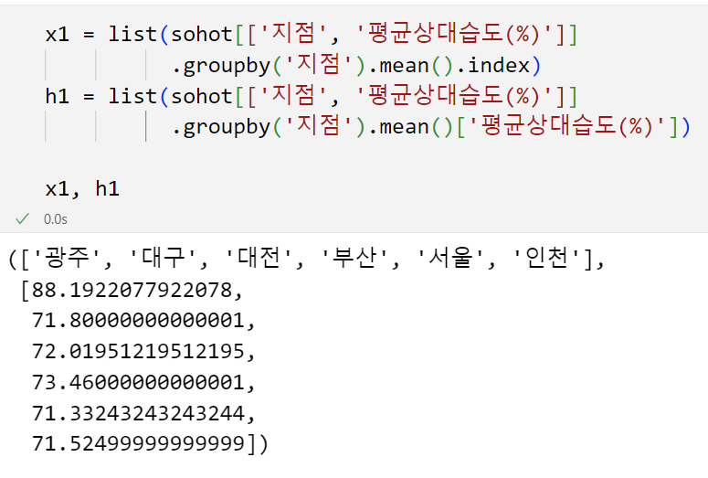
데이터 분석

Slide 14
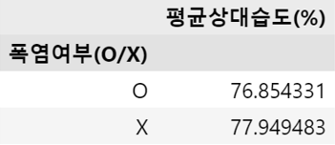
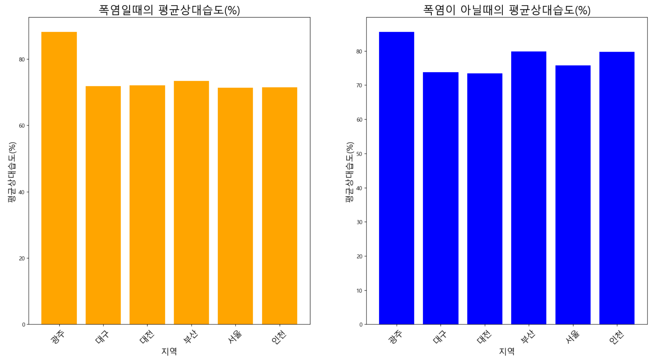
데이터 분석

Slide 15
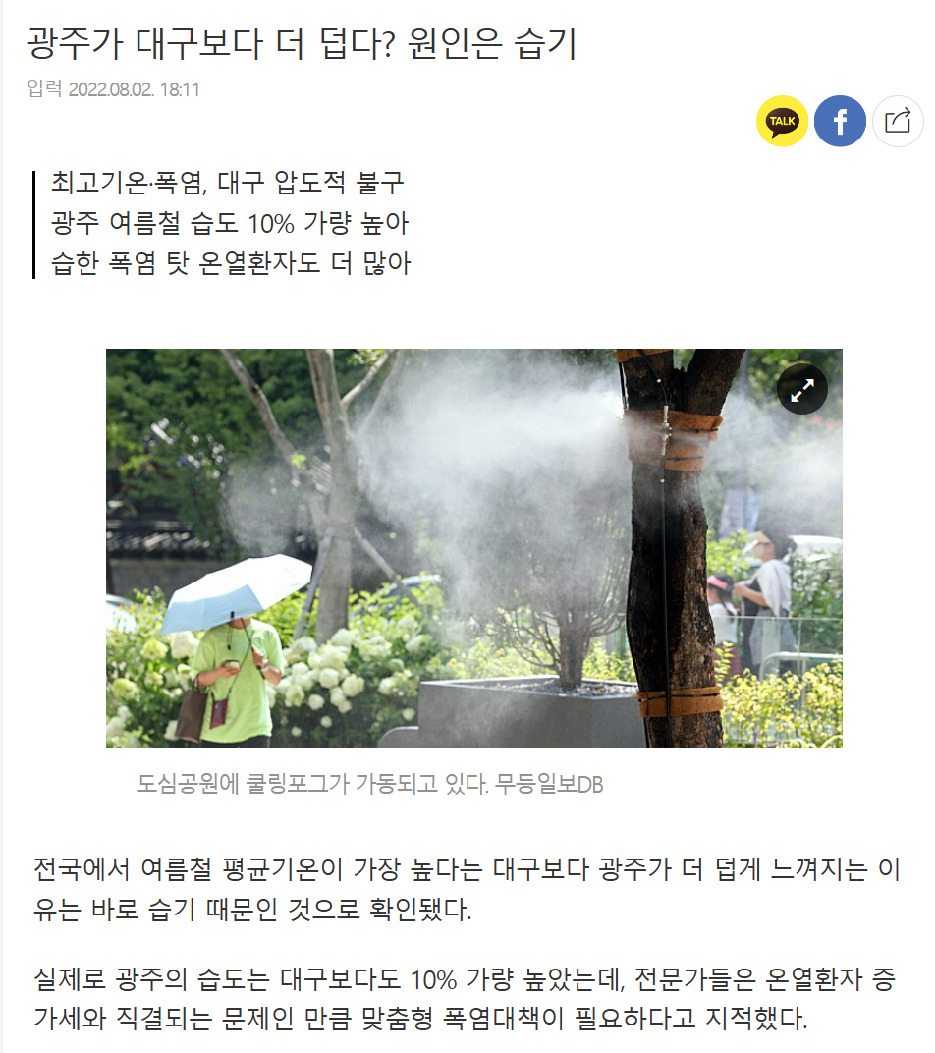
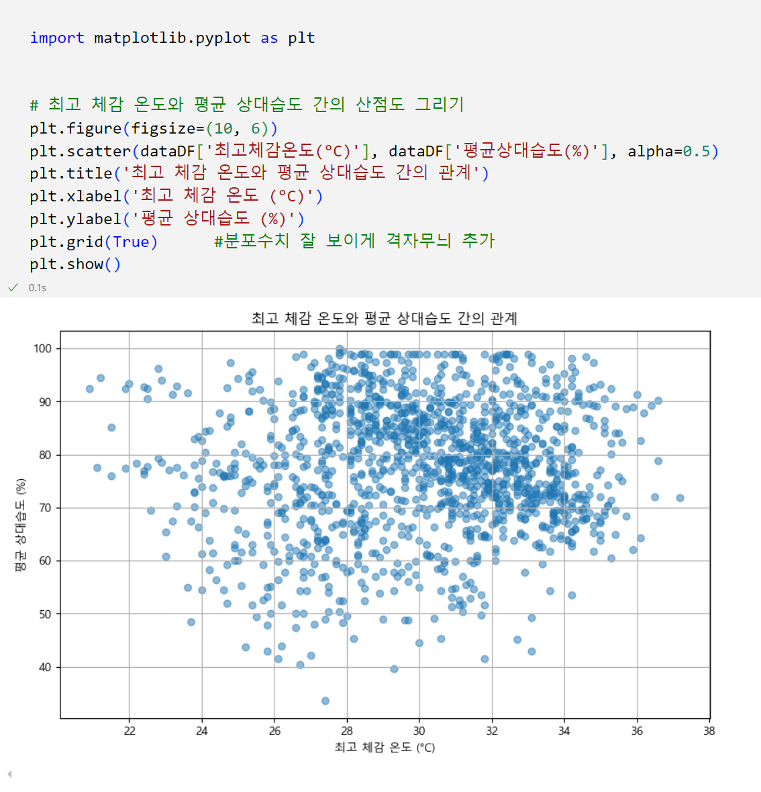
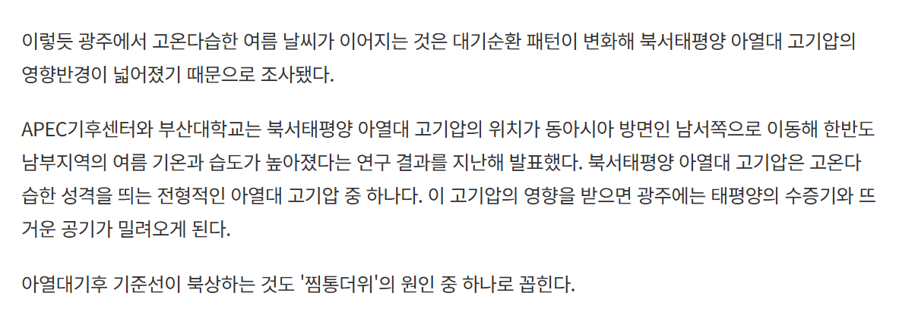

Slide 16
데이터 분석 결과
폭염은 습도와 관계성이 깊지 않음
습도는 지역과 시간에 따라 달라질 수 있다.
(폭염이 발생하는 지역에서는 기온이 매우 높지만 상대습도는 기후 조건에 따라 달라질 수 있음)
기온은 다양한 변수가 작용하는 복잡한 현상으로
단순 두 변수 만으로는 상관관계를 분석해 결과를 도출하는데 한계가 있음

Slide 17
광역시별 8월 폭염 추측
황지원

Slide 18
주제 선정 및 분석 범위
개인 주제 : 22년 8월, 23년 8월 폭염 데이터를 이용해 24년도
8월을 대략적으로 추측.
선정 이유 : 기상청의 데이터가 최근인 7월까지 있어서 8월을
예측해보면 재미있을 것 같음.
분석 범위 : 22년 8월, 23년 8월
- 지역 : 특별시와 광역시

Slide 19
데이터 관련 (출처, 데이터명)
데이터 출처 : 기상청
데이터명 (원본 데이터명, 실제사용데이터명)
- ISSUE_HW_DAY_2023-08_2023-08_2023.csv
- ISSUE_HW_DAY_2022-08_2022-08_2022.csv
HW2308, HW2208

Slide 20
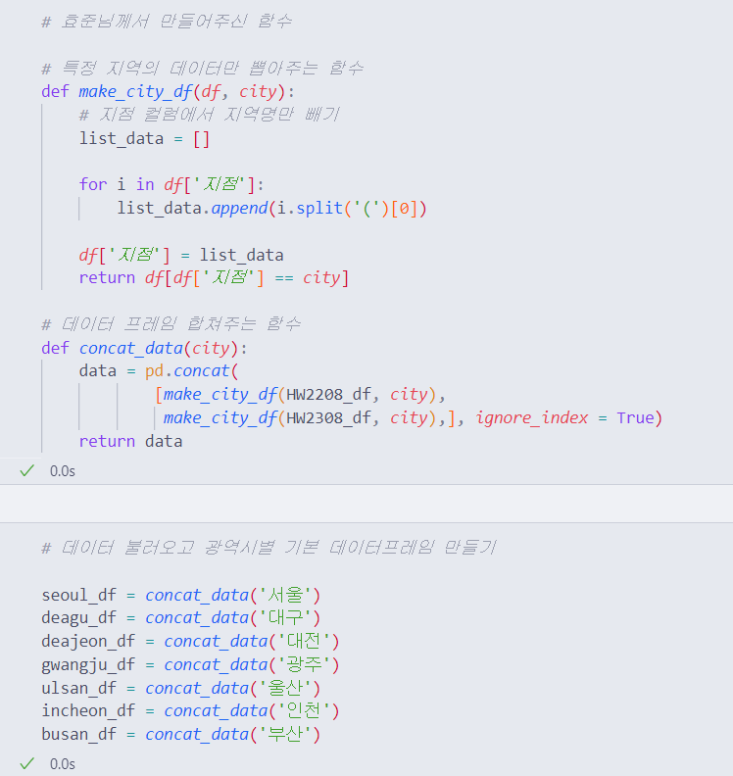
데이터 전처리
읽어온 데이터에서 원하는 도시의 데이터만 따로 들고 오는 함수를 사용하여 7개의 기본 데이터 프레임을 만듦.

Slide 21
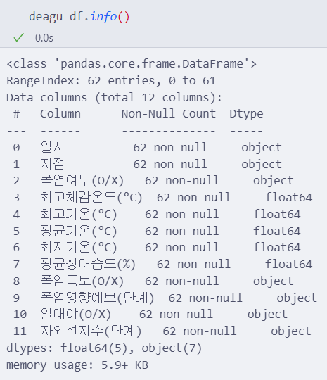
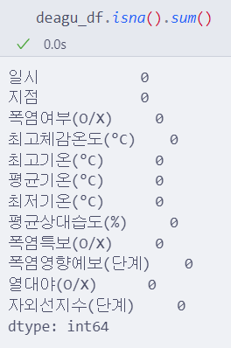
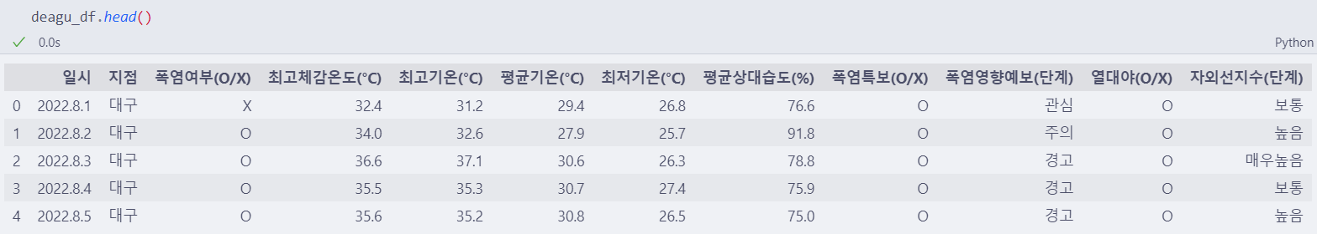
데이터 전처리
데이터들의 기본 정보 확인
총 7개의 데이터 프레임을 확인.

Slide 22
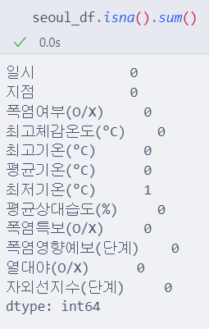
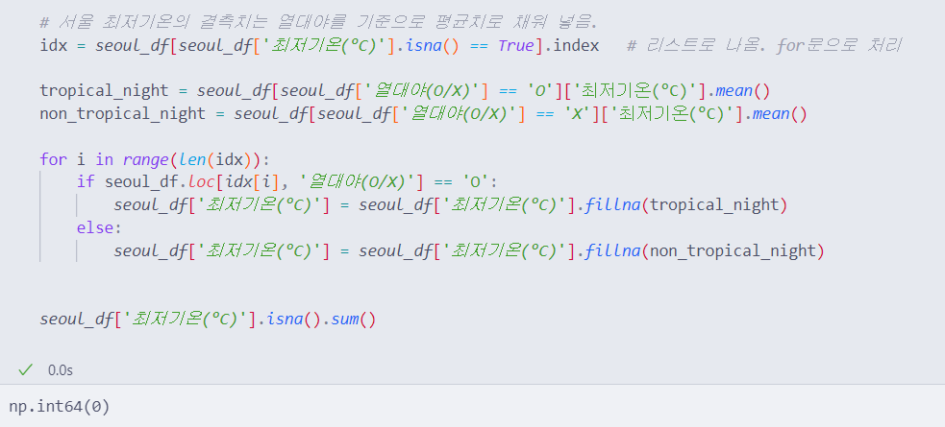
데이터 전처리
서울 데이터에서 결측치를 발견.
최저기온은 열대야 유무와 관계성이 있기 때문에 각의 경우에 대해서 평균으로 결측값을 채워줌.

Slide 23
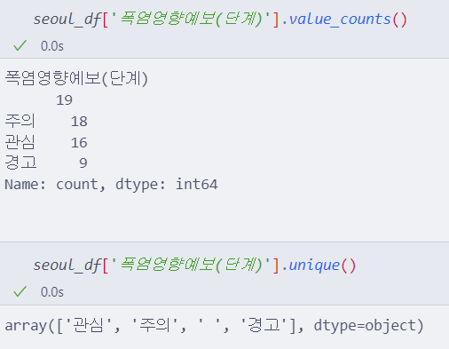
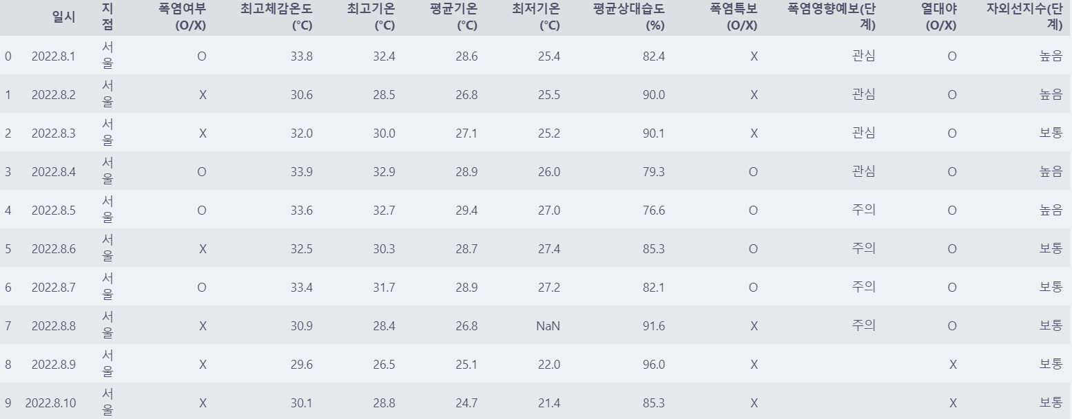
데이터 전처리
폭염영향에서 결측치는 아니지만 빈 것 같은 행이 있음.
기상청의 폭염영향예보를 보니 이는 의도된 값이라 그대로 사용하기로함.

Slide 24
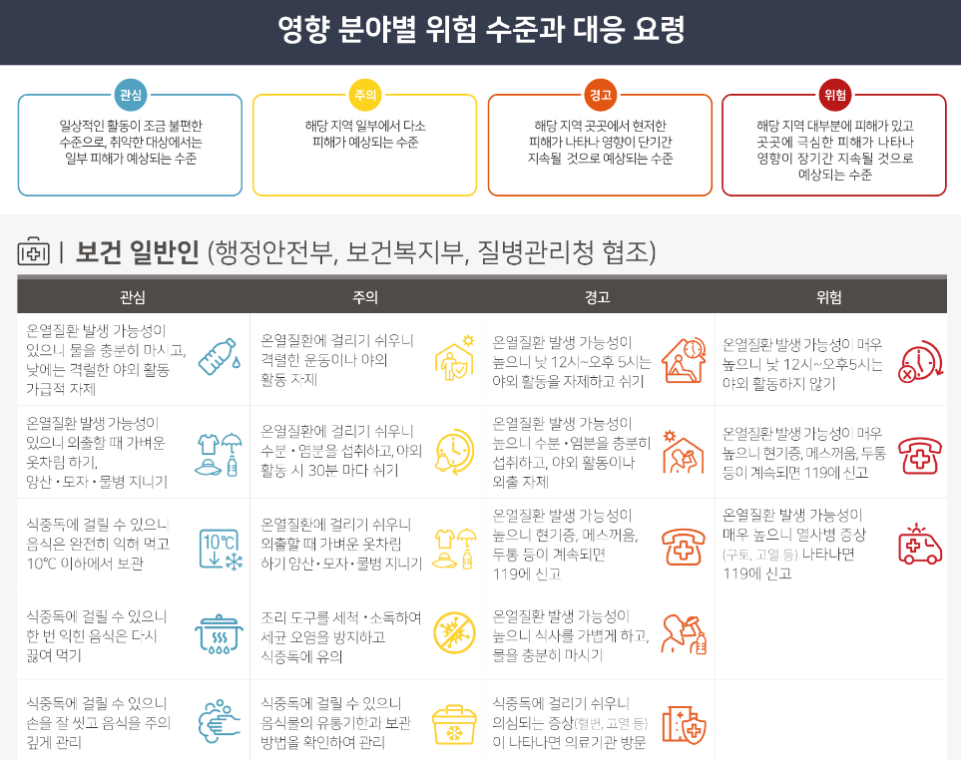
데이터 전처리
기상청의 폭염영향예보별 대피요령
표를 보면 실제 대응 요령에 ‘위험’이 있지만 실제 데이터에서는 존재하지 않음.
즉, 아직까지는 ‘그만큼 폭염의 정도가 심한 것은 아니다’라는 것을 추측해볼 수 있음.

Slide 25
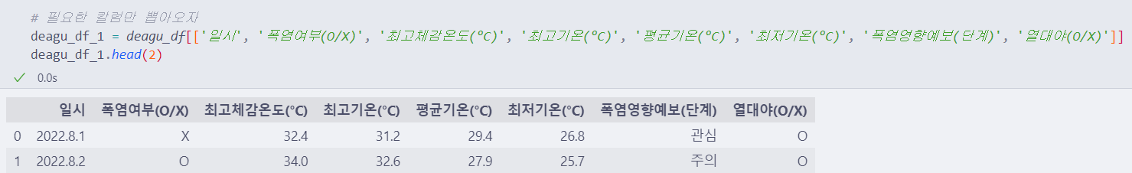
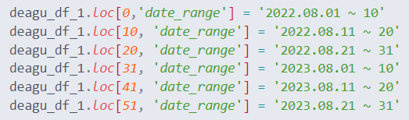
데이터 가공 과정
필요한 칼럼만 빼서 새로운 데이터 프레임을 만들고 멀티 인덱스를 위한 구간 값을 ‘date_range’ 칼럼으로 넣어줌.
이때, deagu_df_1.loc[:, ‘date_range’]를 사용해달라는 경고 있었음.

Slide 26
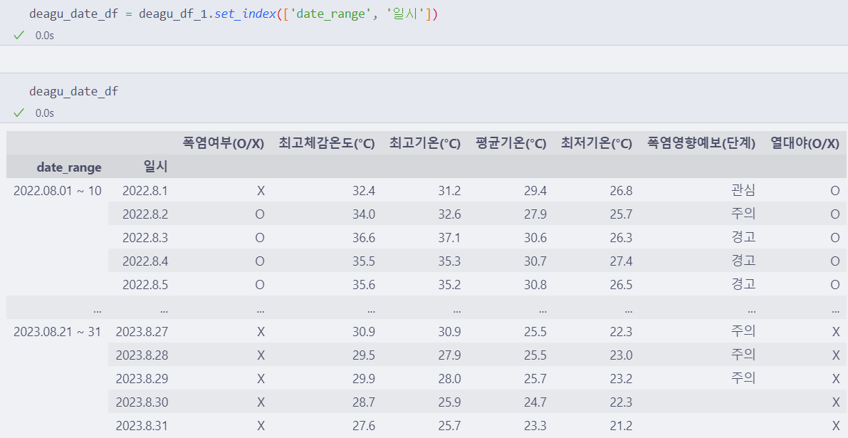
데이터 가공 과정
안전하게 새로운 프레임으로 멀티 인덱스를 지정함.
(구간, 일시)로 깔끔하게 데이터를 볼 수 있음
구간은 1~10, 11~20, 21~31로 나눠 주었음.

Slide 27
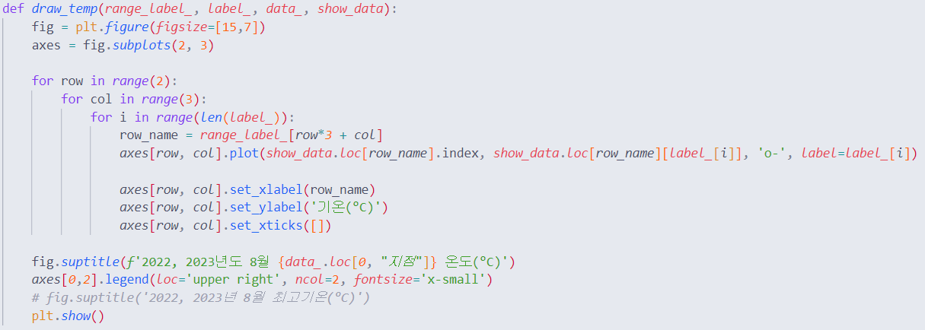
데이터 가공 과정 – 기온 그래프
'최고체감온도(°C)', '최고기온(°C)', '평균기온(°C)', '최저기온(°C)’를 범례로 가지고 구간의 ‘일시’를 x축으로 가지고 기온을 y축으로 가지는 선 그래프
선만 그리면 그래프를 읽기 어려워 ‘o-’로 점을 추가함.

Slide 28
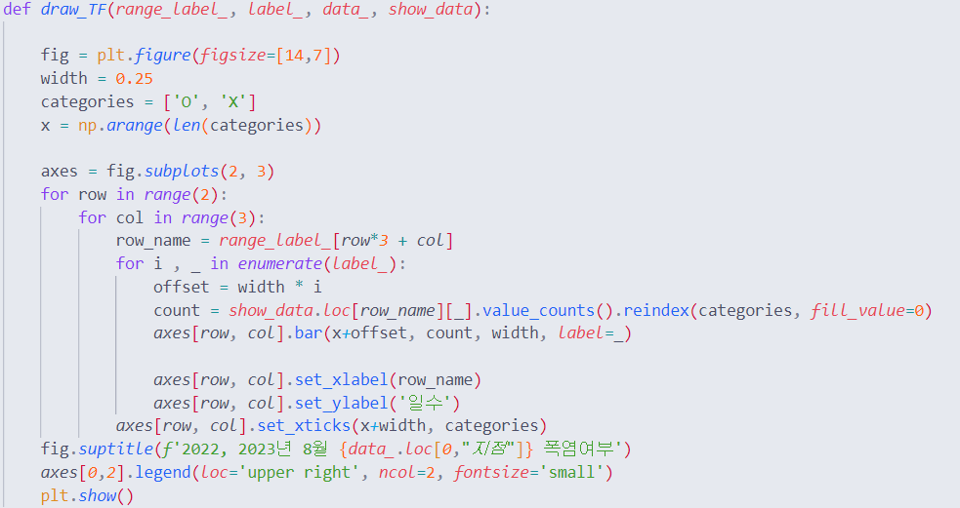
데이터 가공 과정 – 폭염여부 그래프
폭염여부와 열대야 여부를 나타낸 바 그래프
바를 같이 그릴 것이기 때문에 x축의 위치를 조정할 필요가 있었음.

Slide 29

데이터 가공 과정 – 폭염영향예보 그래프
폭염영향예보가 된 일수를 보여줌.
reindex(categories, fill_value=0)을 사용하면 y데이터를 쉽게 지정해줄 수 있음.

Slide 30

데이터 가공 과정 – 그래프 최종 실행
deagu_df, deagu_date_df의 데이터 프레임만 바꿔주면 그래프를 한번에 볼 수 있음.

Slide 31

탐색적 데이터 분석 결과
8월 초에는 30도를 넘는 날이 많고 말에는 서서히 최고 기온이 떨어지는 추세를 보임.
기온이 유지되다가 떨어지는 날을 보면 그런 날은 구름이 많았을 것이라 추측해봄.

Slide 32

탐색적 데이터 분석 결과
8월의 폭염여부와 열대야 유무를 보면 폭염이 있을때 열대야도 비슷한 수치를 보임을 볼 수 있음.
8월 초에는 밤에도 덥지만 8월 말에는 밤은 선선했을 것으로 보임.

Slide 33

탐색적 데이터 분석 결과
폭염에 대한 폭염영향예보를 보면 위의 폭염 여부와 유사한 경향을 보임.
8월 말에는 폭염 여부가 적지만 폭염영향예보가 꽤 높음.
기온과 관련해서 보면 최고기온이 30도 이상을 유지되는 날이 있었기 때문.

Slide 34
탐색적 데이터 분석 결과
처음 목표였던 24년도 대구의 8월 폭염을 추측해본다면
- 8월 초에는 30도를 넘는 더위가 이어질 것임.
- 8월 중반에는 최고기온은 유지되지만 최저기온이 점차 낮아지며 열대야는 줄어들 것임.
- 8월 후반에는 최고기온도 30도 밑으로 내려가며 선선한 날이 이어질 것으로 보임.

Slide 35

탐색적 데이터 분석 결과 - 서울

Slide 36

탐색적 데이터 분석 결과 - 서울

Slide 37

탐색적 데이터 분석 결과 - 서울

Slide 38

탐색적 데이터 분석 결과 - 인천

Slide 39

탐색적 데이터 분석 결과 - 인천

Slide 40

탐색적 데이터 분석 결과 - 인천

Slide 41

탐색적 데이터 분석 결과 - 대전

Slide 42

탐색적 데이터 분석 결과 - 대전

Slide 43

탐색적 데이터 분석 결과 - 대전

Slide 44

탐색적 데이터 분석 결과 - 광주

Slide 45

탐색적 데이터 분석 결과 - 광주

Slide 46

탐색적 데이터 분석 결과 - 광주

Slide 47

탐색적 데이터 분석 결과 - 부산

Slide 48

탐색적 데이터 분석 결과 - 부산

Slide 49

탐색적 데이터 분석 결과 - 부산

Slide 50

탐색적 데이터 분석 결과 - 울산

Slide 51

탐색적 데이터 분석 결과 - 울산

Slide 52

탐색적 데이터 분석 결과 - 울산

Slide 53
탐색적 데이터 분석 결과
다른 광역시 데이터들을 보면 대구와 유사한 성향을 보임.
- 하지만 폭염과 열대야의 유무를 보면 8월 중반에 거의 없음을 볼 수 있음.
- 이는 대구와 다른 광역시들의 지형조건 때문일 것이라 추측함.
다른 광역시들도 8월은 전년도들과 비슷하게 8월 중반부터 폭염과 열대야는 없을 것으로 추측됨.

Slide 54


Slide 55


Slide 56


Slide 57


Slide 58


Slide 59


Slide 60


Slide 61


Slide 62


Slide 63


Slide 64


Slide 65


Slide 66


Slide 67


Slide 68


Slide 69


Slide 70


Slide 71


Slide 72


Slide 73


Slide 74


